Slide 1
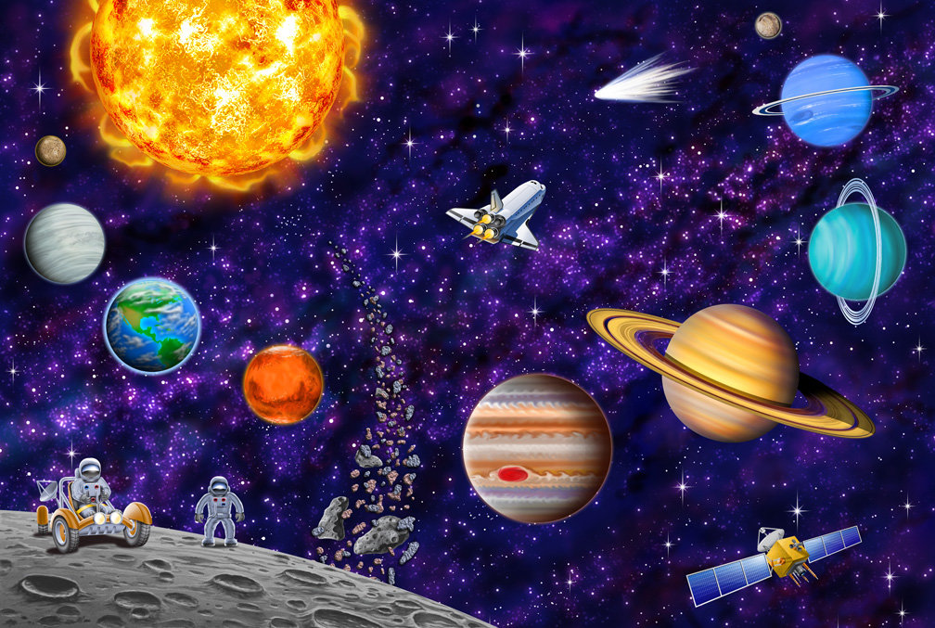
Этот загадочный космос
Автор:
Беднякова Т. А.
воспитатель
МДОУ «Детский сад №12»

Slide 2
Юрий Алексеевич Гагарин

Slide 5
1 – Полярная звезда

Slide 6
Невесомость

Slide 8
Спасибо за внимание!

